Slide 1
Les applications de
« Math Learning Center »
Service national
DOMAINE DE LA MATHÉMATIQUE,
DE LA SCIENCE ET TECHNOLOGIE
28 septembre 2020
De 11 h 45 à 12 h 45
Sonya Fiset et Stéphanie Rioux
Pour plus de détails : campus.recit.qc.ca
Notes:
Enregistrement à partir
PDF à insérer
Mettre conanimateur en animateur
Activer micro, crayon, et son
Prendre les présences avec capteur d’écran

Slide 2
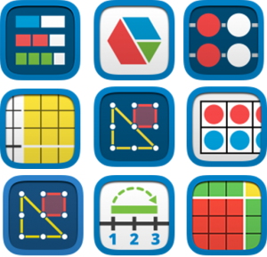
Les applications
«Math Learning Center»
Lien de la présentation Web : http://bit.ly/mst28sept20
Préparé par le RÉCITMST 2020
Notes:
Lien de la présentation : http://bit.ly/mst28sept20

Slide 3
Plan de la présentation
Bienvenue
Qui êtes-vous? (clavardage)
Exprimer vos besoins
Pourquoi? Comment?
Expérimentation des applications
Questions et échanges
Badge

Slide 4
Qui êtes-vous?
Nom, rôle, CSS
(clavardage)
Notes:
Capture d’écran pour la liste pour la liste des P

Slide 5
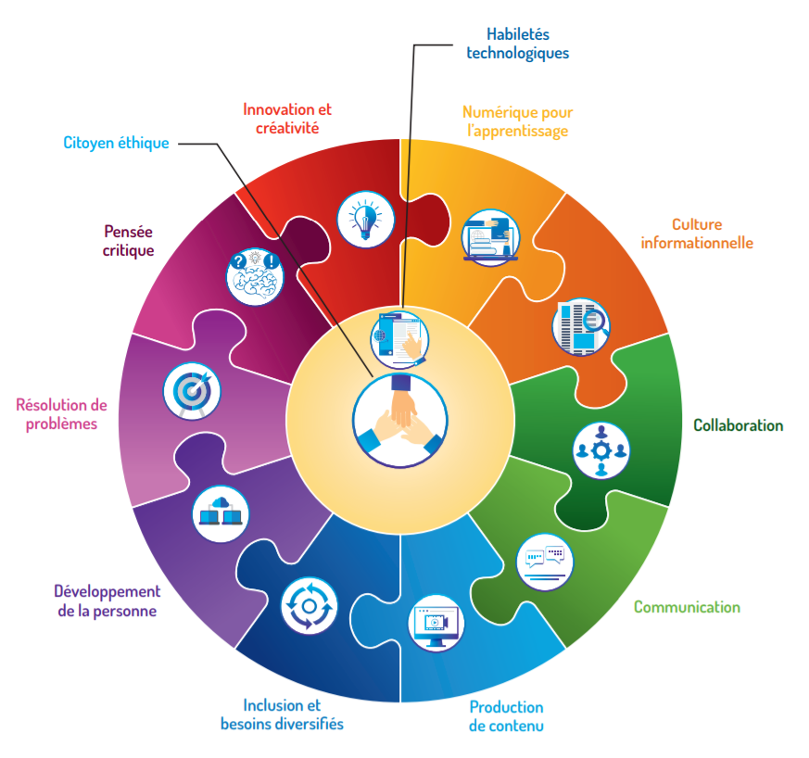
Pourquoi ?
Cadre de référence de la compétence numérique
12 dimensions
version interactive
Source : MEES - Avril 2019
Notes:
Cadre de référence de la compétence numérique : http://www.education.gouv.qc.ca/references/tx-solrtyperecherchepublicationtx-solrpublicationnouveaute/resultats-de-la-recherche/detail/article/cadre-de-reference-de-la-competence-numerique/?fbclid=IwAR02kujgADiHkBgtfqqTZLNz-eIPcYYDK7AN8Z1ZgOgdQuEJwUCmiDkqapg
Version interactive : https://view.genial.ly/5d812659369a7d0fc95ca03b

Slide 6
Notes:
sonya

Slide 7
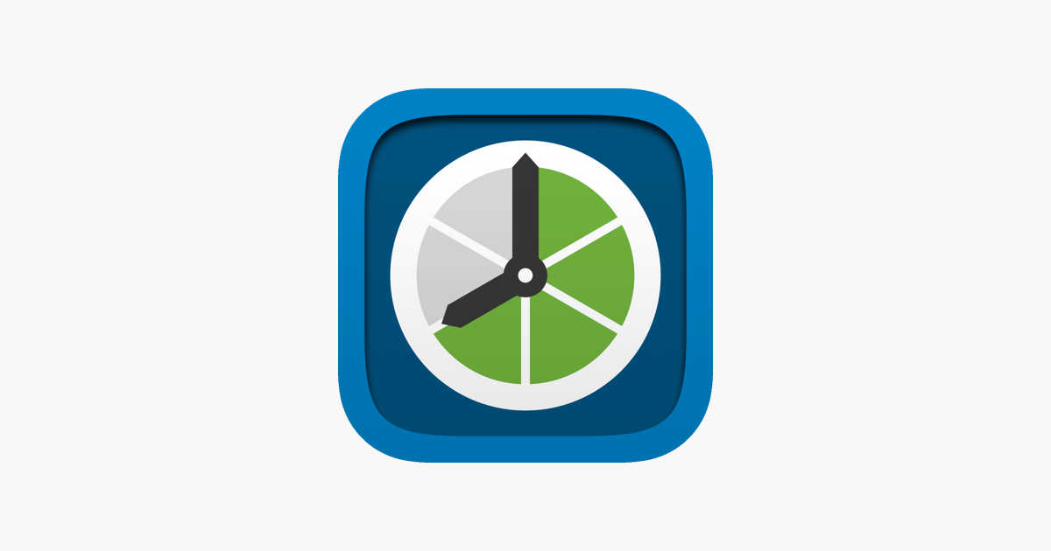
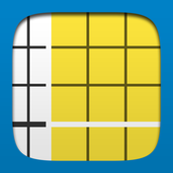
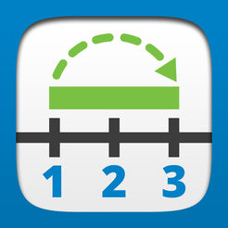
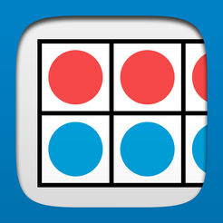
Quelles applications connaissez-vous?
*Offre une option de partage pour l’enseignement à distance
Blocs multibases Number Pieces* | Horloge Math Clock*
Boulier Number Rack* | Géoplan Geoboard*
Droite numérique Number Line* | Blocs mosaïques Pattern Shapes
Boite de 5-10-20-100 Number Frames* | Fractions
Whiteboard (nouveauté) Tableau blanc*

Slide 8
Astuces
Photos par capture d’écran ou vidéos, comment les partager?
Partager un code dans certaines applications
Partager un lien à coller dans un ENA (environnement numérique d’apprentissage)
Survol des fonctions du bas des applications
Notes:
réinitialiser, couleur, outils d’opérations, outils texte, outils crayon, dupliquer, poubelle, partager et informations)

Slide 9
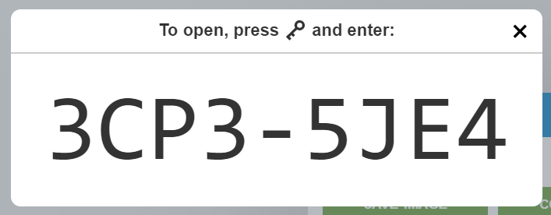
Partage d’une activité avec code
Number Frames
Expérimentation du point de vue de l’élève
Ouvrir l’application en ligne
Notes:
Application en ligne Number Frames : https://apps.mathlearningcenter.org/number-frames/

Slide 10
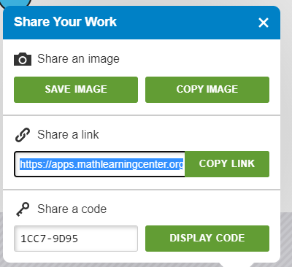
Partage d’une activité avec lien
Number Frames
Expérimentation du point
de vue de l’élève
Ouvrir Number Frames
Retour de l’activité
Formulaires Google
ou Microsoft
Notes:
Application en ligne Number Frames : https://apps.mathlearningcenter.org/number-frames/

Slide 11
Number Pieces*
Ressources :
-Vidéo
-Tutoriel
-App en ligne
Tâches :
1- représenter un nombre 123
2- représenter le nombre en utilisant uniquement des barres et des unités
3- représenter le nombre avec des unités seulement et tracer les regroupements avec le crayon
4- à l’aide du crayon, écrire le nombre
5-prendre une photo

Slide 12
Number Rack*
Ressources :
-Vidéo
-Tutoriel
-App en ligne
Tâches :
1- ajouter le nombre de lignes que vous désirez
2- représenter le nombre 12 avec 2 tiges en haut
3- représenter le nombre 18 avec 2 autres tiges en bas
4- en utilisant le crayon, écrire l’équation
5- encercler les unités pour montrer la dizaine
6- prendre une photo

Slide 13
Number Lines*
Ressources :
-Vidéo
-Tutoriel
-App en ligne
Tâches :
1- Sélectionner le type de fractions
2- Sélectionner la largeur des bonds
3- Ajouter un bond de 2
4- Ajouter un bond de 5
5- À l’aide du crayon, écrire l’addition
6-Prendre une photo

Slide 14
Number Frames*
Ressources :
-Vidéo
-Tutoriel
-App en ligne
Tâches :
1- Utiliser une boîte de 10
2- Représenter le nombre 6 en utilisant un groupe de 5 et une unité en rouge
3- Compléter la boîte avec des cercles bleus
4- Changer la forme des pictos
5- À l’aide du crayon, écrire l’équation
6-Prendre une photo

Slide 15
Math Clock*
Ressources :
-Vidéo
-App en ligne seulement sur iOS
Tâches :
1- Afficher une horloge
2- Bouger les aiguilles pour indiquer l’heure choisie
3- Afficher l’heure avec un cadran analogique
4- Afficher l’horloge à l’aide des fractions avec 2,4,12 ou 60 parties
5-Ombrager une section pour visualiser les minutes.
6-Prendre une photo

Slide 16
Geoboard*
Ressources :
-Vidéo en anglais
-Tutoriel
-App en ligne
Tâches :
1- tracer des quadrilatères
2- tracer des quadrilatères ayant un côté de 6 unités
3- tracer des formes géométriques planes ayant un périmètre de 24 unités
4- tracer des formes géométriques planes ayant une surface de 24 unités carrés
5-prendre une photo

Slide 17
Whiteboard*
Ressources :
-Tutoriel en anglais
-App en ligne
Tâches :
1- écrire des consignes
2- tracer des quadrilatères ayant un côté de 6 unités
3- tracer des formes géométriques planes ayant un périmètre de 24 unités
4- tracer des formes géométriques planes ayant une surface de 24 unités carrés
5-prendre une photo

Slide 18
Pattern Shapes
Ressources :
-Vidéo
-Tutoriel
-App en ligne
Tâches :
1- déplacer une forme
2- tourner la forme à l’aide d’une rotation
3- ajouter une grille en fond d’écran
4- reproduire la figure
5- faire une répétition
6- prendre une photo

Slide 19
Fractions
Ressources :
-Vidéo
-Tutoriel
-App en ligne
Tâches :
1- choisir la forme rectangulaire ou circulaire
2- choisir le nombre de parties
3- ajouter une couleur pour exprimer la fraction
4- copier la fraction
5- à l’aide du crayon, écrire la fraction
6-prendre une photo

Slide 20
Expérimentation

Slide 21
Exemples de tâches ouvertes :
Illustre 56+12 ou 123-56;
Représente ¾ ou des fractions équivalentes;
Place en ordre croissant 3 nombres;
Décompose un nombre;
Illustre un nombre pair;
Écris un couple;
Compare des figures planes.

Slide 22
AirDrop en classe
Ressources :
-Tutoriel
Tâches :
1- Sélectionner AirDrop dans le Centre de contrôle
2- Vérifier si vous pouvez partager avec tout le monde
3- Partager une production avec un collègue
4- Accepter le partage
5- Refuser le partage
6- Vérifier dans Photos la production partagée
Présentation sous licence CC BY-NC-SA

Slide 23
Obtenez votre
badge de participation
Suivre les instructions dans la section
Badge de participation
Notes:
Lien du formulaire de rétroaction : https://campus.recit.qc.ca/mod/feedback/view.php?id=7952

Slide 24
Liens des ressources :
Geoboard*
Number Rack*
Number Pieces*
Pattern Shapes
Fractions
Number Line*
Number Frames*
Math Clock*
Whiteboard*
*Applications qui permettent le partage

Slide 25
Pour aller plus loin :
Tutoriels d’applications iPad
Applications et PDA math
23 recommandations d’usage des technologies en math
Notes:
Tutoriels d’applications iPad : http://seduc.csdecou.qc.ca/recit-tablette/tutoriels-dapplications-ipad/
Applications et PDA math : https://docs.google.com/document/d/1XNhPO5KnZ6A2xvFGEPn6PxCTzqLLrjJSF8GBgVxXBF0/edit#heading=h.lbpcdwpp4vgp
23 recommandations d’usage des technologies en math : https://drive.google.com/open?id=1V0_-bgfiXeKlYjnOhOxAX3pCcVSn9piH

Slide 26
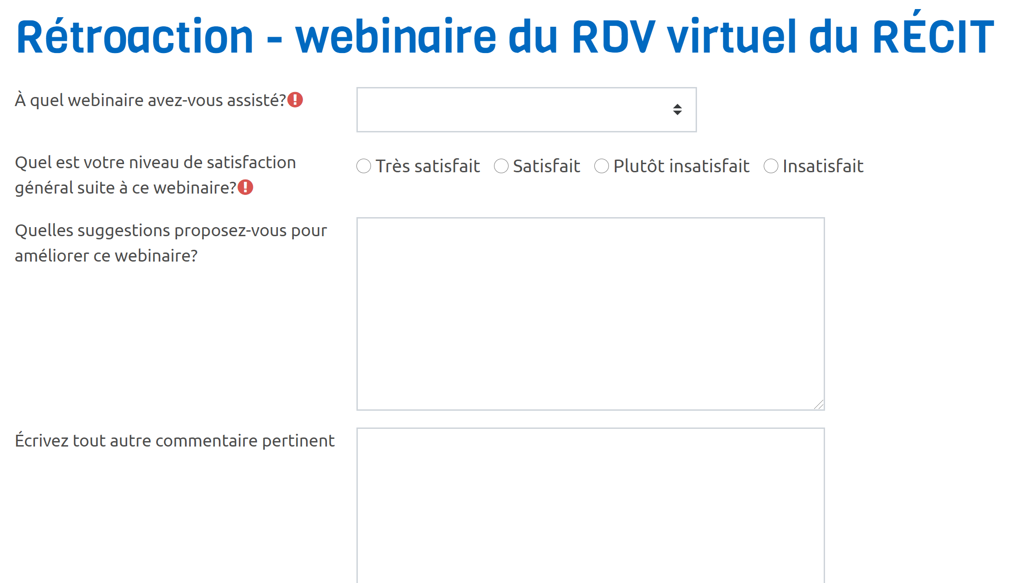
Lien du formulaire de rétroaction
Notes:
Lien du formulaire de rétroaction : https://campus.recit.qc.ca/mod/feedback/view.php?id=7952

Slide 27
MERCI !
Questions?
Sonya.fiset@recitmst.qc.ca
equipe@recitmst.qc.ca
Page Facebook
Twitter
Chaîne YouTube
Ces formations du RÉCIT sont mises à disposition, sauf exception, selon les termes de la licence Licence Creative Commons Attribution - Pas d’Utilisation Commerciale - Partage dans les Mêmes Conditions 4.0 International.

Slide 28
Les applications de
« Math Learning Center »
Service national
DOMAINE DE LA MATHÉMATIQUE,
DE LA SCIENCE ET TECHNOLOGIE
28 septembre 2020
De 11 h 45 à 12 h 45
Sonya Fiset et Stéphanie Rioux
Pour plus de détails : campus.recit.qc.ca
Notes:
Présences
Vidéo à mettre en lien sur la page de l’article
Télécharger le clavardage et mettre le lien dans l’article
Supprimer le clavardage
Montage PO et PF?
Statistiques à entrer
Badges à émettre
Message à envoyer à Pierre pour enlever à venir et le remplacer par le lien du web

